Slide 1
3. Fiksumpaa liikkumista

Slide 2
1. Mitkä asiat voivat vaikuttaa liikkumistavan valintaan? Kirjatkaa keltaisille post it –lapuille.
2. Miten 3 km ja 240 km matkan voisi kulkea ympäristöystävällisemmin? Kirjatkaa pinkeille post it –lapuille.
3. Laittakaa laput viereisille papereille. Tämän jälkeen siirtykää äänestyspisteelle.
Ryhmäkeskustelu

Slide 3
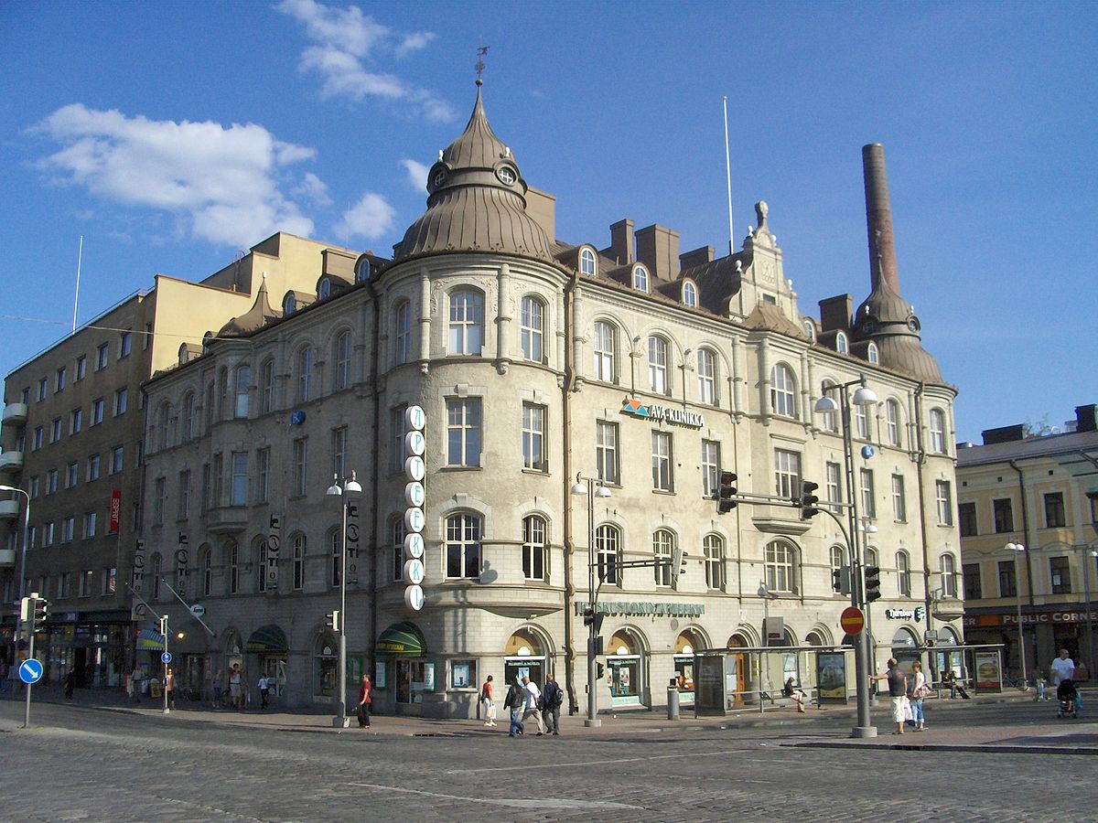
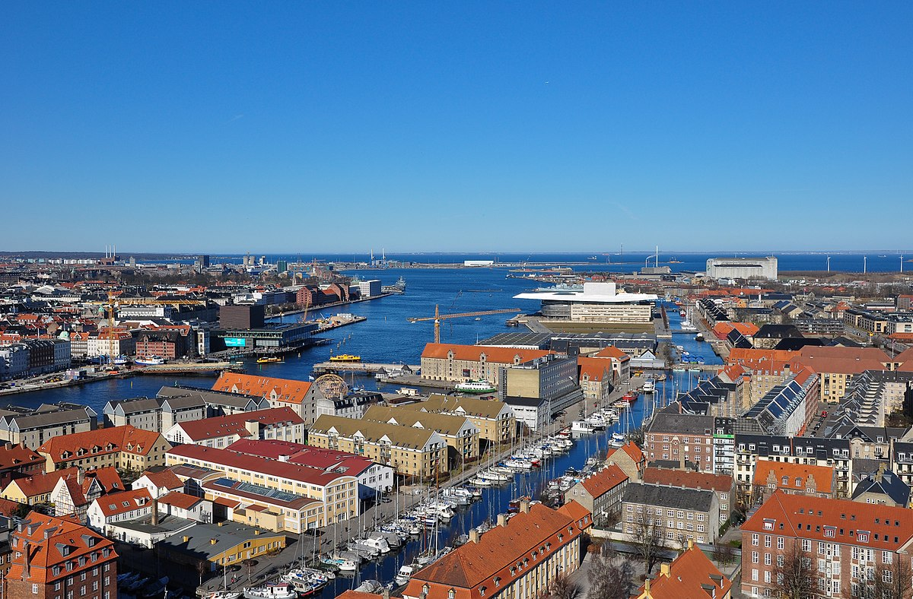
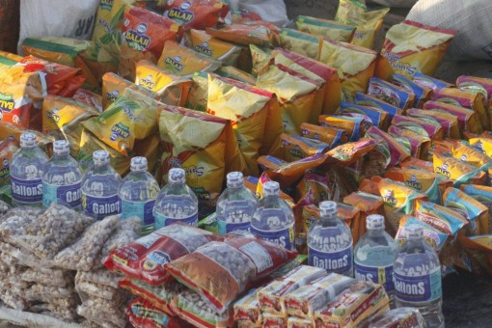
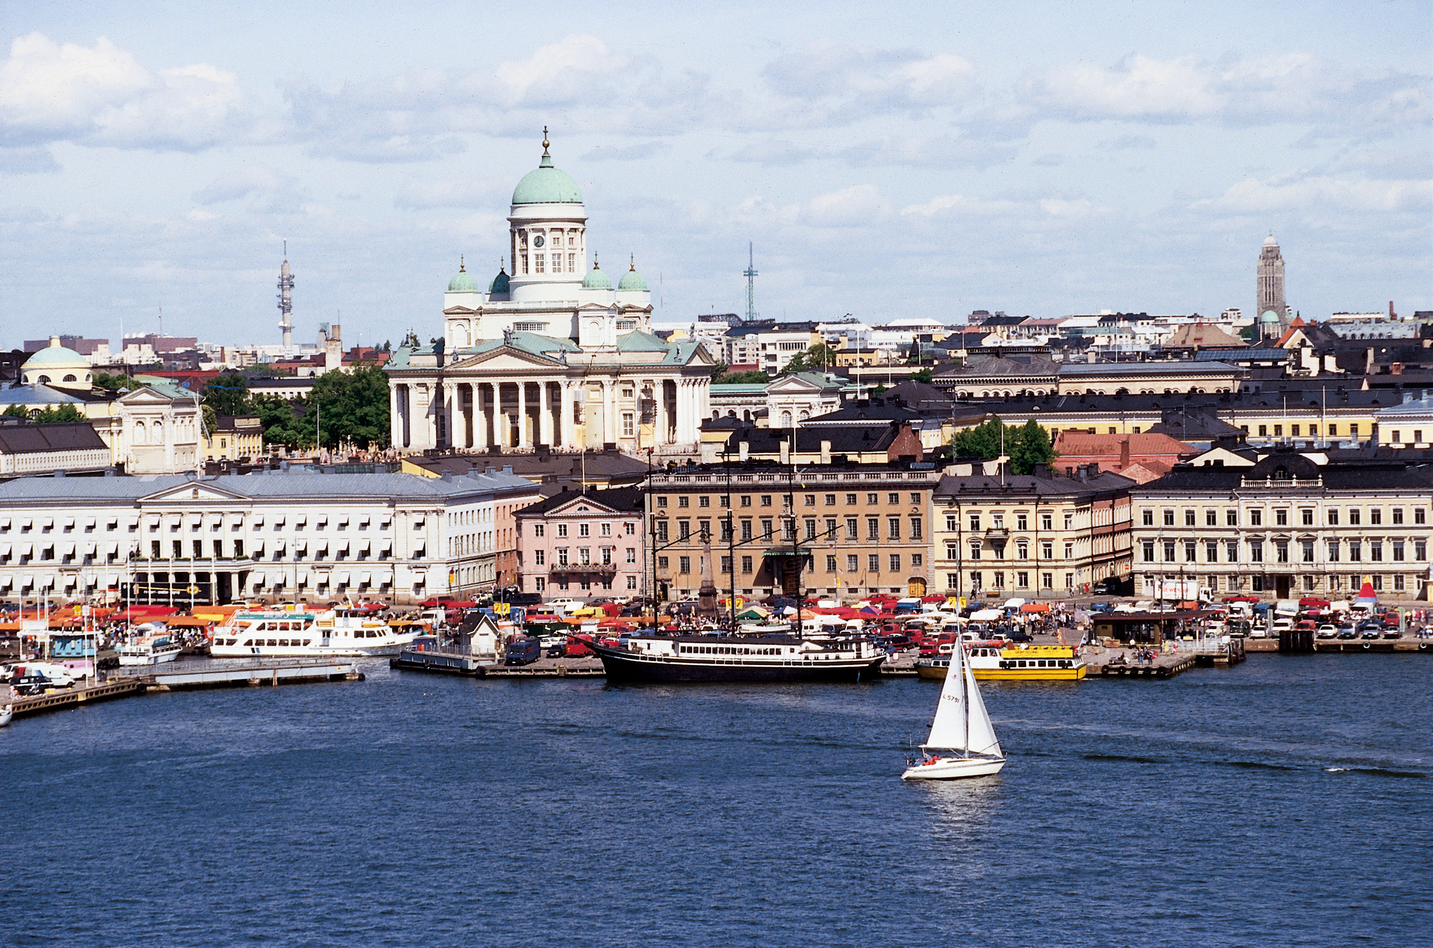
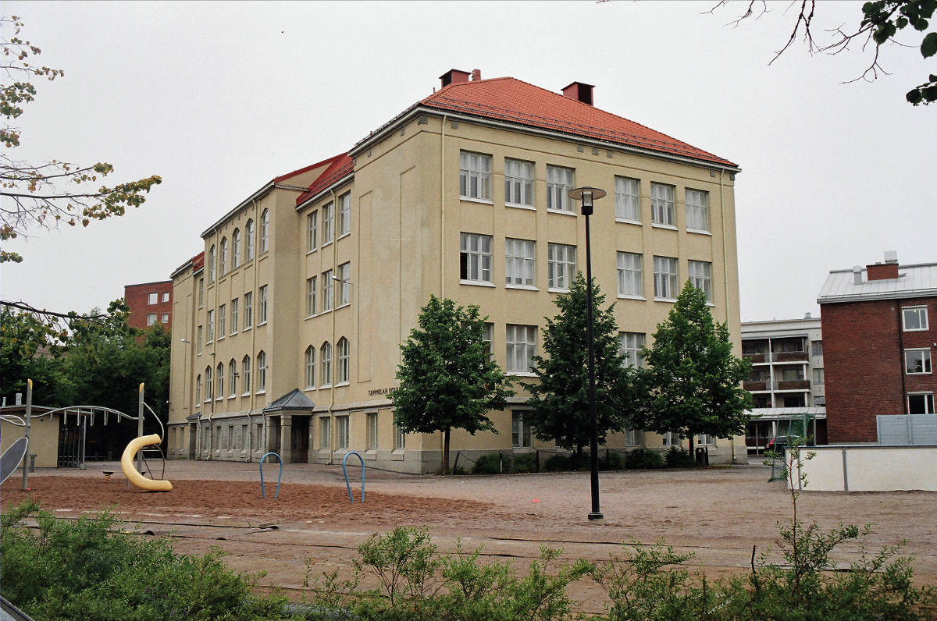
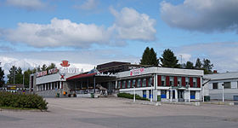
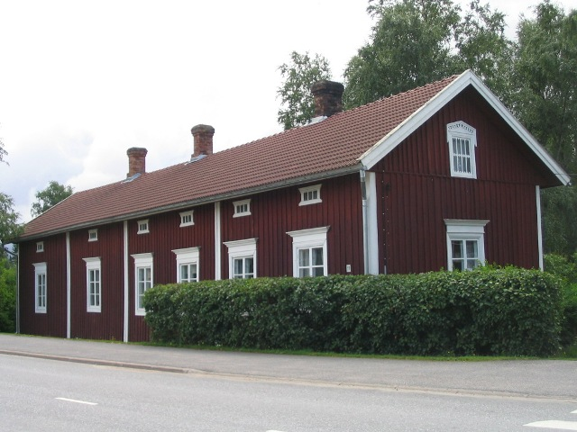
Kuljettavat matkat
Koti
Kööpenhamina
1 km
Helsinki
1200 km
Kauppa
Helsinki
3 km
240 km
Koulu
Muurame
Jämsä
15 km
45 km

Slide 4
1. Liikkumistavan valinta

Slide 5
2. Fiksumpaa eli ympäristöystävällisempää liikkumista

